Slide 1


Slide 2

Web应用开发概述
Web应用开发概述
Web应用开发概述
使用jQuery选择器
主讲人：辛洪郁

Slide 3










jQuery的工厂函数
jQuery选择器是什么
jQuery选择器的优势
基本选择器
层次选择器
小 结
过滤选择器
小 结
属性过滤器
小 结
表单选择器
小 结
小 结
选择器中的一些注意事项

Slide 4

1
jQuery的工厂函数

Slide 5

jQuery的工厂函数
在参数中使用标记名
$("div")：用于获取文档中全部的<div>。
$("#username")：用于获取文档中ID属性值为username的一个元素。
在参数中使用ID
$(".btn_grey")：用于获取文档中使用CSS类名为btn_grey的所有元素。
在参数中使用CSS类名

Slide 6
2
jQuery选择器是什么

Slide 7

jQuery选择器是什么
字符串表达式
jQuery方法
典型语法格式
$(selector).methodName();
链式语法格式
$(selector).method1().method2().method3();
要隐藏id为test的DOM元素，并为它添加名为content的样式
$(‘#test').hide().addClass('content');

Slide 8
3
jQuery选择器的优势

Slide 9


01
代码更简单
02
支持CSS1到CSS3选择器
03
完善的检测机制

Slide 10
代码更简单
在jQuery库中封装了大量可以直接通过选择器调用的方法或函数，使我们仅使用简单的几行代码就可以实现比较复杂的功能。
$('#elem_id')
document.getElementById('elem_id')
$('#test')
document.getElementById('test')
$('tagName')
document.getElementsByTagName('tagName')
$('input')
document.getElementsByTagName('input')

Slide 11
支持CSS1到CSS3选择器
jQuery选择器支持CSS1、CSS2的全部和CSS3几乎所有的选择器，以及jQuery独创的高级且复杂的选择器，因此有一定CSS经验的开发人员可以很容易的切入到jQuery的学习中来。
使用CSS选择器时，开发人员需要考虑主流的浏览器是否支持某些选择器。但在jQuery中，开发人员则可以放心地使用jQuery选择器，无需考虑浏览器是否支持这些选择器 。

Slide 12
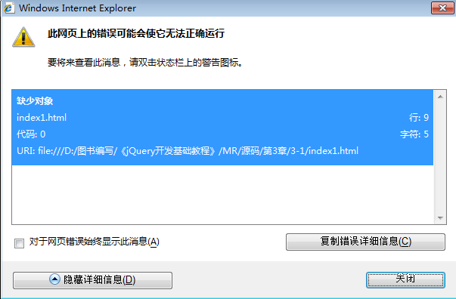


完善的检测机制
在传统的JavaScript代码中，给页面中的元素设定某个事务时必须先找到该元素，然后赋予相应的事件或属性；如果该元素在页面中不存在或已被删除，那么浏览器会提示运行出错之后的信息，这会影响后边代码的执行。
<script type="text/javascript">
alert(document.getElementById("mr").value);
</script>
网页中没有id为“mr”的元素

Slide 13

改进代码
<div>测试这个页面</div>
<script type="text/javascript">
alert(document.getElementById("mr").value);
</script>
<div>测试这个页面</div>
<script type="text/javascript">
if(document.getElementById("mr")){
alert(document.getElementById("mr").value);
}
</script>

Slide 14

完善的检测机制
使用jQuery方式获取页面元素
<div>测试这个页面</div>
<script type="text/javascript">
alert($("#mr").val());
</script>
$("#mr")获取的是jQuery对象，即使页面上没有这个元素。

Slide 15

使用jQuery检测某个元素是否存在
if($("#mr")){
// 省略一些JavaScript代码
}
根据获取元素长度判断
转换为DOM对象判断
if($("#mr").length > 0){
// 省略一些JavaScript代码
}
if($("#mr").get(0)){
// 省略一些JavaScript代码
}

Slide 16
4
基本选择器

Slide 17



01
ID选择器 (#id)
02
元素选择器 (element)
03
类名选择器 (.class)
04
复合选择器(selector1，selector2，selectorN）

Slide 18
ID选择器(#id)
ID选择器#id就是利用DOM元素的id属性值来筛选匹配的元素，并以jQuery包装集的形式返回给对象。
要查询元素的ID属性值
使用格式
$("#id");
要查询ID属性值为user的元素
如果页面中出现了两个相同的id属性值，程序运行时页面会报出JS运行错误的对话框，所以在页面中设置id属性值时要确保该属性值在页面中是唯一的。
$("#user");

Slide 19
元素选择器(element)
根据元素的标记进行选择
元素选择器
根据元素名称匹配相应的元素
使用方法
$("element");
要获取的元素标记名
获取全部<div>元素
$("div");

Slide 20
类名选择器(.class)
通过元素拥有的CSS类的名称查找匹配的DOM元素
类名选择器
要查询的元素所用的类名
使用方法
$(“.class");
查询使用CSS类名为“word_orange”的元素
$(".word_orange");

Slide 21
复合选择器(selector1,selector2,selectorN)
复合选择器将多个选择器（可以是ID选择器、元素选择或是类名选择器）组合在一起，两个选择器之间以逗号“，”分隔，只要符合其中的任何一个筛选条件就会被匹配，返回的是一个集合形式的jQuery包装集，利用jQuery索引器可以取得集合中的jQuery对象。
可以是ID选择器、元素选择器、类名选择器等
使用方法
$(" selector1,selector2,selectorN");
查询文档中的全部的<span>标记和使用CSS类myClass的<div>标记
$(" span,div.myClass");

Slide 22
5
层次选择器

Slide 23
01
ancestor descendant选择器
02
parent>child选择器
03
prev+next选择器
04
prev~siblings选择器

Slide 24
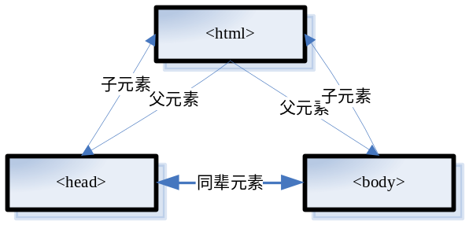
层次选择器
层级选择器，就是根据页面DOM元素之间的父子关系作为匹配的筛选条件。首先学习一下页面上元素的关系。
<html>
<head> </head>
<body> </body>
</html>

Slide 25
ancestor descendant选择器
ancestor descendant选择器中的ancestor代表祖先，descendant代表子孙，用于在给定的祖先元素下匹配所有的后代元素。
任何有效的选择器
用以匹配元素的选择器
使用方法
$("ancestor descendant");
ancestor所指定元素的后代元素
要匹配ul元素下的全部li元素
$("ul li");

Slide 26
parent>child选择器
parent > child选择器中的parent代表父元素，child代表子元素，用于在给定的父元素下匹配所有的子元素。使用该选择器只能选择父元素的直接子元素。
任何有效的选择器
用以匹配元素的选择器
使用方法
$(“parent>child");
要匹配表单中所有的子元素input
它是parent元素的子元素
$("form>input");

Slide 27
prev+next选择器
prev + next选择器用于匹配所有紧接在prev元素后的next元素。其中，prev和next是两个相同级别的元素。
任何有效的选择器
使用方法
$("prev + next");
是一个有效选择器并紧接着prev选择器
要匹配<div>标记之后的<img>标记
$("div + img");

Slide 28
prev~siblings选择器
prev ~ siblings选择器用于匹配prev元素之后的所有siblings元素。其中，prev和siblings是两个相同辈元素。
任何有效的选择器
使用方法
$("prev ~ siblings");
prev选择器的同辈
要匹配div元素的同辈元素ul
$("div ~ ul");

Slide 29
6
过滤选择器

Slide 30
01
简单过滤器
02
内容过滤器
03
可见性过滤器
04
表单对象的属性过滤器
05
子元素过滤器

Slide 31
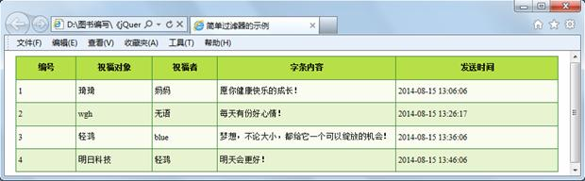
简单过滤器
简单过滤器是指以冒号开头，通常用于实现简单过滤效果的过滤器。

Slide 32
简单过滤器
过滤器 | 说明 | 示例
:first | 匹配找到的第一个元素，它是与选择器结合使用的 | $("tr:first") //匹配表格的第一行
:last | 匹配找到的最后一个元素，它是与选择器结合使用的 | $("tr:last") //匹配表格的最后一行
:even | 匹配所有索引值为偶数的元素，索引值从0开始计数 | $("tr:even") //匹配索引值为偶数的行
:odd | 匹配所有索引值为奇数的元素，索引从0开始计数 | $("tr:odd") //匹配索引值为奇数的行
:eq(index) | 匹配一个给定索引值的元素 | $("div:eq(1)") //匹配第二个div元素
:gt(index) | 匹配所有大于给定索引值的元素 | $("span:gt(0)") //匹配索引大于1的span元素 （注：大于0，而不包括0）
:lt(index) | 匹配所有小于给定索引值的元素 | $("div:lt(2)") //匹配索引小于2的div元素 （注：小于2，而不包括2）
:header | 匹配如 h1, h2, h3……之类的标题元素 | $(":header") //匹配全部的标题元素
:not(selector) | 去除所有与给定选择器匹配的元素 | $("input:not(:checked)") //匹配没有被选中的input元素
:animated | 匹配所有正在执行动画效果的元素 | $("div:animated ") //匹配正在执行的动画的div元素

Slide 33
内容过滤器
内容过滤器就是通过DOM元素包含的文本内容以及是否含有匹配的元素进行筛选。内容过滤器共包括:contains(text)、:empty、:has(selector)和:parent4种。
过滤器 | 说明 | 示例
contains(text) | 匹配包含给定文本的元素 | $("li:contains('DOM')") //匹配含有“DOM”文本内容的li元素
:empty | 匹配所有不包含子元素或者文本的空元素 | $("td:empty") //匹配不包含子元素或者文本的单元格
:has(selector) | 匹配含有选择器所匹配元素的元素 | $("td:has(p)") //匹配表格的单元格中含有<p>标记的单元格
:parent | 匹配含有子元素或者文本的元素 | $("td: parent") //匹配不为空的单元格，即在该单元格中还包括子元素或者文本

Slide 34

可见性过滤器
可见性过滤器就是利用元素的可见状态匹配元素的。可见性过滤器有两种，一种是匹配所有可见元素的:visible过滤器，另一种是匹配所有不可见元素的:hidden过滤器。
在应用:hidden过滤器时，display属性是none以及input元素的type属性为hidden的元素都会被匹配到。

Slide 35
表单对象的属性过滤器
表单对象的属性过滤器通过表单元素的状态属性（例如选中、不可用等状态）匹配元素，包括:checked过滤器、:disabled过滤器、:enabled过滤器和:selected过滤器4种。
过滤器 | 说明 | 示例
:checked | 匹配所有选中的被选中元素 | $("input:checked") //匹配所有被选中的input元素
:disabled | 匹配所有不可用元素 | $("input:disabled") //匹配所有不可用的input元素
:enabled | 匹配所有可用的元素 | $("input:enabled ") //匹配所有可用的input元素
:selected | 匹配所有选中的option元素 | $("select option:selected") //匹配所有被选中的选项元素

Slide 36
子元素过滤器
子元素选择器就是筛选给定某个元素的子元素，具体的过滤条件由选择器的种类而定。
选择器 | 说明 | 示例
:first-child | 匹配所有给定元素的第一个子元素 | $("ul li:first-child") //匹配ul元素中的第一个子元素li
:last-child | 匹配所有给定元素的最后一个子元素 | $("ul li:last-child") //匹配ul元素中的最后一个子元素li
:only-child | 如果某个元素是它父元素中唯一的子元素，那么将会被匹配。如果父元素中含有其他元素，则不会被匹配 | $("ul li:only-child") //匹配只含有一个li元素的ul元素中的li
:nth-child(index/even/odd/equation) | 匹配每个父元素下的第index个子或奇偶元素，index从1开始，而不是从0开始 | $("ul li:nth-child(even)") //匹配ul中索引值为偶数的li元素 $("ul li:nth-child(3)") //匹配ul中第3个li元素

Slide 37
7
属性过滤器

Slide 38
属性过滤器
属性选择器就是通过元素的属性作为过滤条件进行筛选对象。
选择器 | 说明 | 示例
[attribute] | 匹配包含给定属性的元素 | $("div[name]") //匹配含有name属性的div元素
[attribute=value] | 匹配属性值为value的元素 | $("div[name='test']") //匹配name属性是test的div元素
[attribute!=value] | 匹配属性值不等于value的元素 | $("div[name!='test']") //匹配name属性不是test的div元素
[attribute*=value] | 匹配属性值含有value的元素 | $("div[name*='test']") //匹配name属性中含有test值的div元素
[attribute^=value] | 匹配属性值以value开始的元素 | $("div[name^='test']") //匹配name属性以test开头的div元素
[attribute$=value] | 匹配属性值是以value结束的元素 | $("div[name$='test']") //匹配name属性以test结尾的div元素
[selector1][selector2][selectorN] | 复合属性选择器，需要同时满足多个条件时使用 | $("div[id][name^='test']") //匹配具有id属性并且name属性是以test开头的div元素

Slide 39
8
表单选择器

Slide 40
表单选择器
选择器 | 说明 | 示例
:input | 匹配所有的input元素 | $(":input") //匹配所有的input元素 $("form :input") //匹配<form>标记中的所有input元素，需要注意，在form和:之间有一个空格
:button | 匹配所有的普通按钮，即type="button"的input元素 | $(":button") //匹配所有的普通按钮
:checkbox | 匹配所有的复选框 | $(": checkbox") //匹配所有的复选框
:file | 匹配所有的文件域 | $(": file") //匹配所有的文件域
:hidden | 匹配所有的不可见元素，或者type为hidden的元素 | $(": hidden") //匹配所有的隐藏域
:image | 匹配所有的图像域 | $(": image") //匹配所有的图像域
:password | 匹配所有的密码域 | $(": password") //匹配所有的密码域
:radio | 匹配所有的单选按钮 | $(": radio") //匹配所有的单选按钮
:reset | 匹配所有的重置按钮，即type=" reset "的input元素 | $(":button") //匹配所有的重置按钮
:submit | 匹配所有的提交按钮，即type=" submit "的input元素 | $(": reset") //匹配所有的提交按钮
:text | 匹配所有的单行文本框 | $(":button") //匹配所有的单行文本框

Slide 41
9
选择器中的一些注意事项

Slide 42
01
选择器中含有特殊符号的注意事项
02
选择器中含有空格的注意事项

Slide 43

选择器中含有特殊符号的注意事项
选择器中含有“.”、“#”、“(”或“]”等特殊字符

Slide 44
选择器中含有空格的注意事项
选择器 | 说明 | 示例
:input | 匹配所有的input元素 | $(":input") //匹配所有的input元素 $("form :input") //匹配<form>标记中的所有input元素，需要注意，在form和:之间有一个空格
:button | 匹配所有的普通按钮，即type="button"的input元素 | $(":button") //匹配所有的普通按钮
:checkbox | 匹配所有的复选框 | $(": checkbox") //匹配所有的复选框
:file | 匹配所有的文件域 | $(": file") //匹配所有的文件域
:hidden | 匹配所有的不可见元素，或者type为hidden的元素 | $(": hidden") //匹配所有的隐藏域
:image | 匹配所有的图像域 | $(": image") //匹配所有的图像域
:password | 匹配所有的密码域 | $(": password") //匹配所有的密码域
:radio | 匹配所有的单选按钮 | $(": radio") //匹配所有的单选按钮
:reset | 匹配所有的重置按钮，即type=" reset "的input元素 | $(":button") //匹配所有的重置按钮
:submit | 匹配所有的提交按钮，即type=" submit "的input元素 | $(": reset") //匹配所有的提交按钮
:text | 匹配所有的单行文本框 | $(":button") //匹配所有的单行文本框

Slide 45
6
小 结

Slide 46

本章重点内容
（1）jQuery简介
（2）下载和配置jQuery
（3）编写第一个jQuery程序
（4）jQuery对象和DOM对象的区别以及相互转换
（5）jQuery插件

Slide 47


